Slide 1


Universidade Católica de Pelotas
Engenharia Elétrica/Eletrônica
Introdução à Redes padrões I2C
Autor:
Maique Garcia
Pelotas, 15 de Junho de 2012

Slide 2
Sumário
1. Introdução;
2. I2C;
  Características;
  Comunicação;
  Protocolo;
  Velocidade;
  Limitações;
3. Conclusões;
4. Referências;

Slide 3
_{1.Introdução}
Este protocolo visa a alta velocidade de comunicação com custo de implementação reduzido tendo em vista que utiliza barramento de dados simples.
  Motivação:
  Abordar o funcionamento deste protocolo com o intuito de propor comparação com o modelo de comunicação 1-wire.

Slide 4
Histórico:
O protocolo de comunicação em 2 sinais I²C foi originalmente desenvolvido pela Philips em meados de 1996. Atualmente este protocolo está amplamente difundido e interconecta uma ampla gama de dispositivos eletrônicos.

Slide 5
2. I2C
Características:
  2 FIOS PARA COMUNICAÇÃO;
  BAIXO CUSTO DE IMPLEMENTAÇÃO;
  FLEXIBILIDADE NO FUNCIONAMENTO;
  BAIXO CONSUMO.

Slide 6
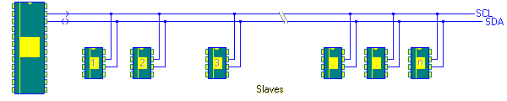
2. I2C
Comunicação:
Cada dispositivo tem um número único e pode se comunicar de maneira bidirecional com o servidor, seja para uma transmissão de uma grandeza lida, bem como o recebimento uma decisão de um nível hierárquico superior.

Slide 7
2. I2C
Comunicação:
1 . VCC (normalmente +5V)
2 . GND
3 . SDA (Serial Data)
4 . SCL (Serial CLock)
Cada dispositivo necessita de 4 pinos para comunicação

Slide 8
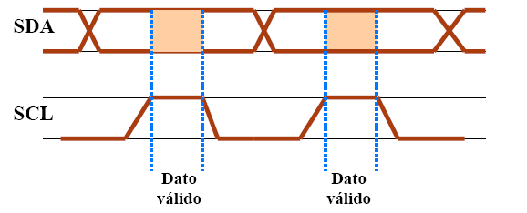
2. I2C
Comunicação:
Cada bit de informação necessita de um pulso de relógio para ser manipulado.
Só deve haver um novo envio de dado durante o nível lógico baixo de SCL
A comunicação pode ser trancada paralisando o clock.

Slide 9
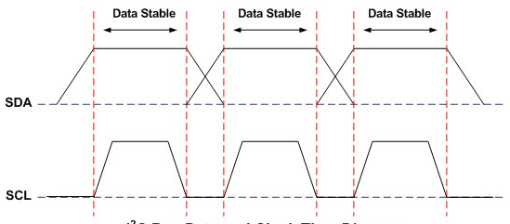
2. I2C
Estados de Comunicação:
Livre(Buss Free): Estado onde tanto o SDA e SCL estão inativos e mantidas em nível lógico alto. É só sob esta condição que o dispositivo Master pode iniciar uma comunicação.

Slide 10
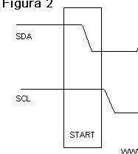
2. I2C
Estados de Comunicação:
Start : Estado onde o SDA baixa o nível lógico enquanto a linha de sincronismo mantem seu nível alto. Após este instante, o pino SDA começa a transmitir o dado após o pino de relógio comutar seu estado.

Slide 11
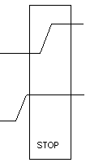
2. I2C
Estados de Comunicação:
Stop: Estado onde o DAS comuta para nível lógico alto enquanto o pino de SCL mantem seu nível lógico alto. Esta condição pode ser definida por um Master afim liberar o barramento.

Slide 12
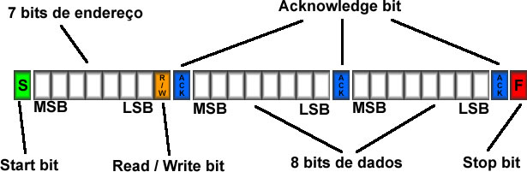
2. I2C
Protocolo:
7 ou 10 bits de endereçamento atualmente.
A cada etapa existe um act bit que indica o recebimento do byte.

Slide 13
2. I2C
Velocidade:
10 ou 100kHz;
400kHz (Modo rápido);
3.4MHz (Modo alta velocidade).
A rede deve funcionar respeitando velocidade máxima do dispositivo mais lento da rede I2C;

Slide 14
2. I2C
Limitações:
Capacitância de 400pF por rede;
Mínimo de 3 pinos por rede (modo parasita);
Recomendada para redes curtas;
Endereços codificados de alguns dispositivos;
Configuração de barramento manual.

Slide 15
3. Conclusões
Toda e qualquer rede/protocolo possui características distintas e que no final é necessário levar em conta métricas como:
  Gastos com implementação;
  Consumo de potência;
  Imunidade a ruído;
  Velocidade;
  Distância.

Slide 16
4. Referências
http://olaria.ucpel.tche.br/autubi/doku.php?id=protocolo_de_comunicacao_i_c
http://www.eletronica.org/modules.php?name=News&file=article&sid=13
http://www.semiconductors.philips.com/acrobat/literature/9398/39340011.pdf

